Slide 1

АДМИНИСТРАЦИЯ ПАРФИНСКОГО МУНИЦИПАЛЬНОГО РАЙОНА
Система организации воспитания как неотъемлемая часть системы управления качеством образования
Матвеева Наталья Николаевна, председатель Комитета образования, спорта и молодежной политики Администрации Парфинского муниципального района

Slide 2
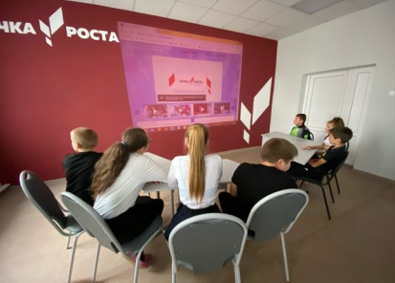
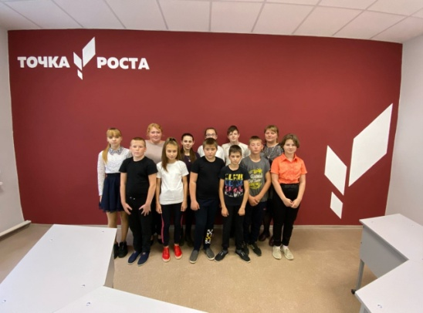
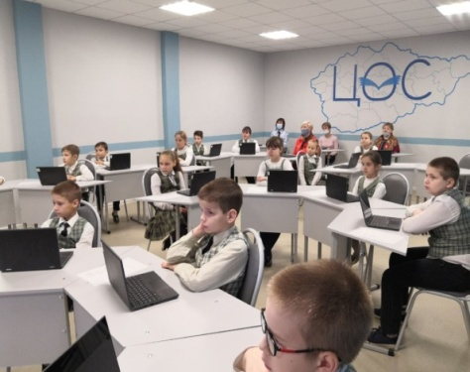
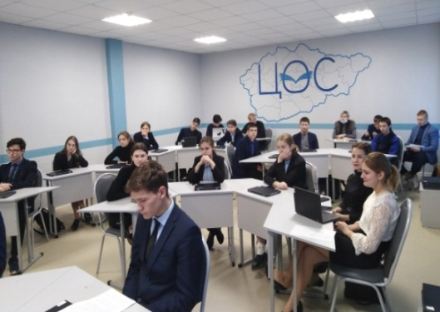
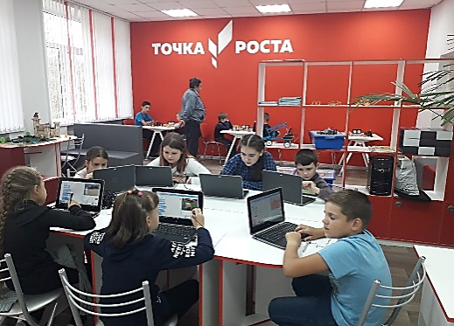
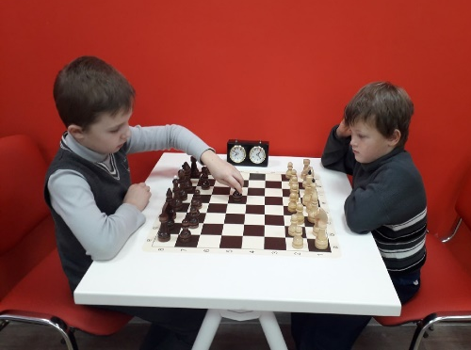
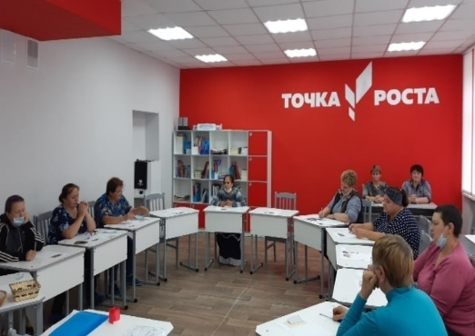
АДМИНИСТРАЦИЯ ПАРФИНСКОГО МУНИЦИПАЛЬНОГО РАЙОНА
Национальный проект «Образование»
На базе МАОУОШ д.Федорково и МАОУСШ п.Пола открыты Центры образования цифрового и гуманитарного профилей «Точка роста», на базе МАОУСШ п.Парфино и МАОУОШ д.Федорково – Цифровая образовательная среда.
«Точка роста» МАОУОШ д.Федорково
Цифровая образовательная среда МАОУСШ п.Парфино
«Точка роста» МАОУСШ п.Пола

Slide 3
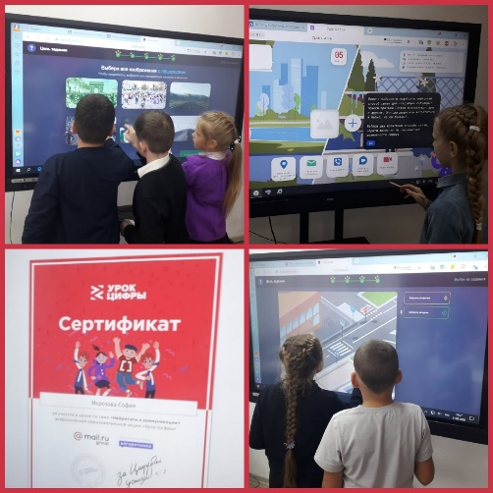
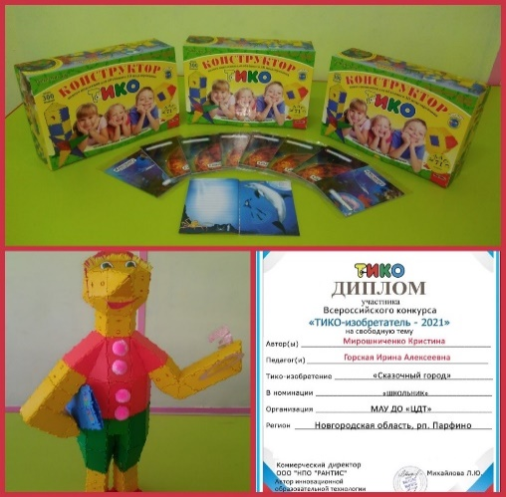
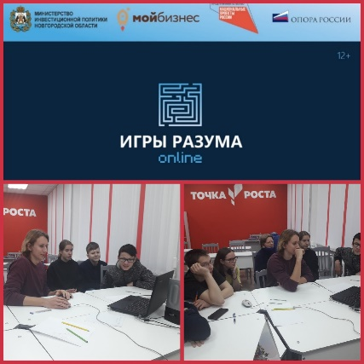
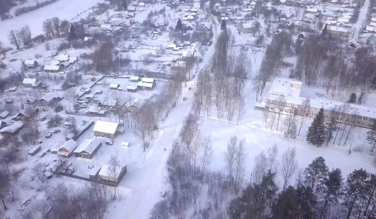
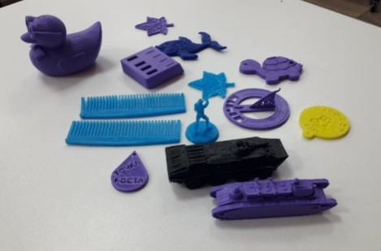
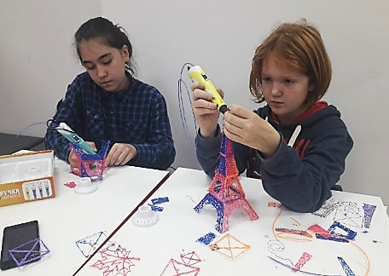
АДМИНИСТРАЦИЯ ПАРФИНСКОГО МУНИЦИПАЛЬНОГО РАЙОНА
Развитие новых образовательных компетенций обучающихся
Обучающиеся в 2020-2021 году стали дипломантами Всероссийских мероприятий: фестиваля «Rukami», акции «Мастер в классе», образовательного проекта «Урок цифры», конкурса «Тико-изобретатель», онлайн-игры «Игры разума».
«Урок цифры»
Конкурс «Тико-изобретатель»
Онлайн-игры «Игры разума»
Съемка беспилотным летательным аппаратом
3D моделирование
Notes:
Логотип проекта и одна фото

Slide 4
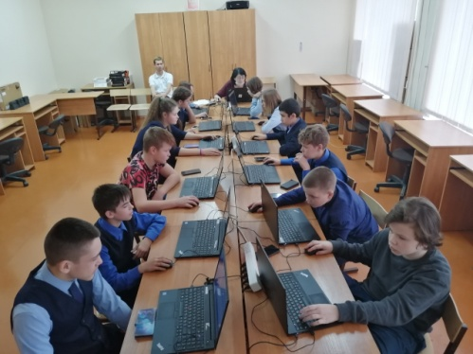
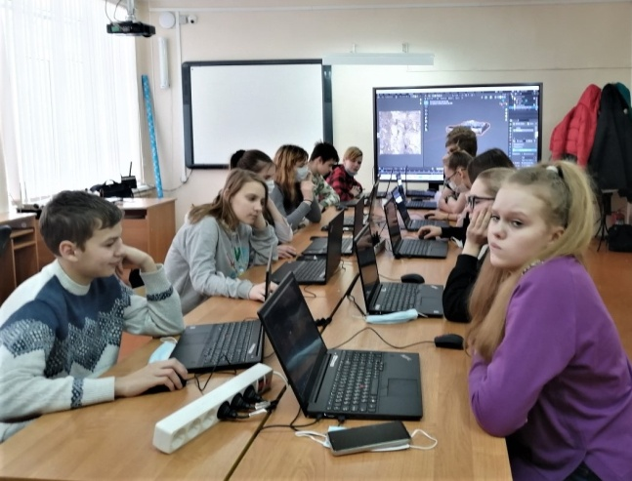

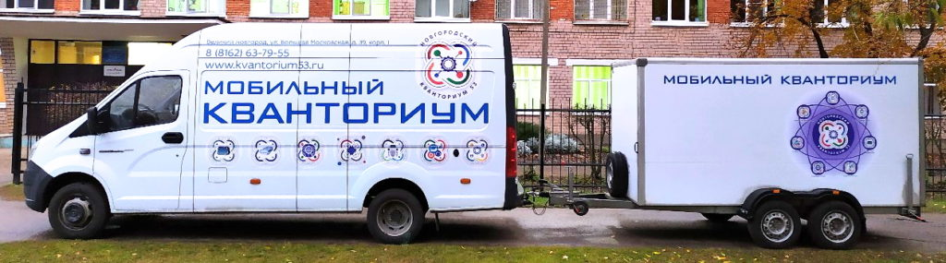
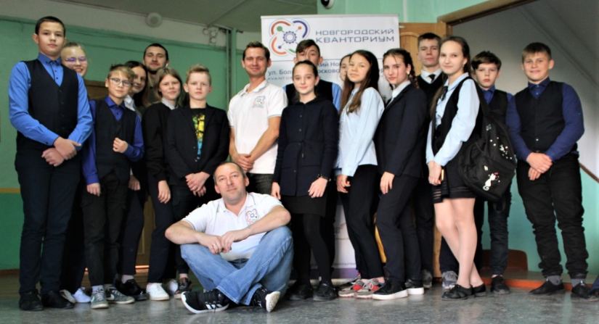
АДМИНИСТРАЦИЯ ПАРФИНСКОГО МУНИЦИПАЛЬНОГО РАЙОНА
Развитие технического творчества. Мобильный кванториум.
Занятия по промышленному дизайну и робототехнике
Занятия по информационным технологиям и виртуальной реальности

Slide 5
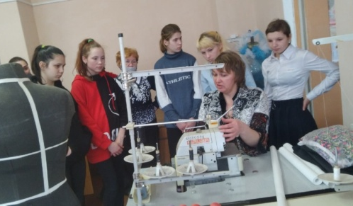
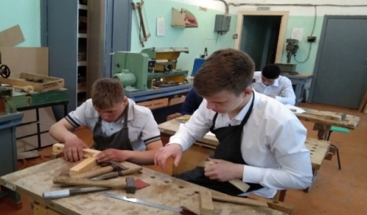
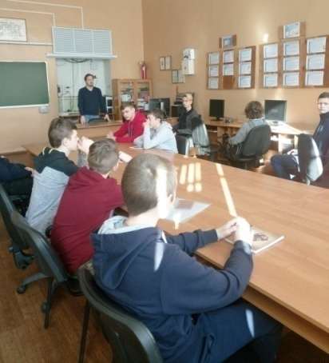
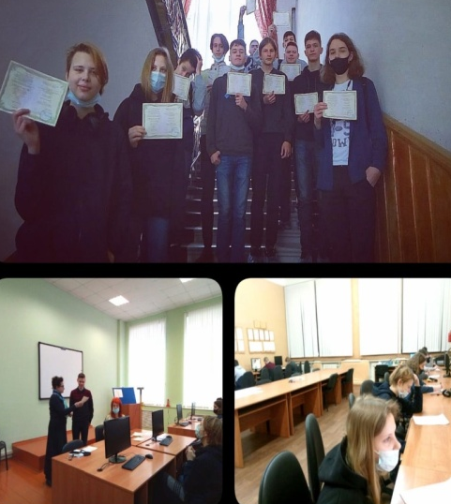
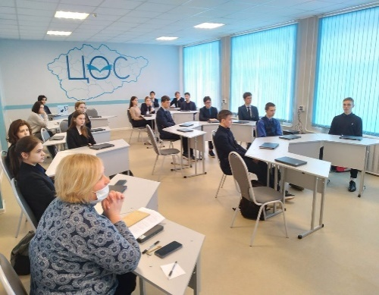
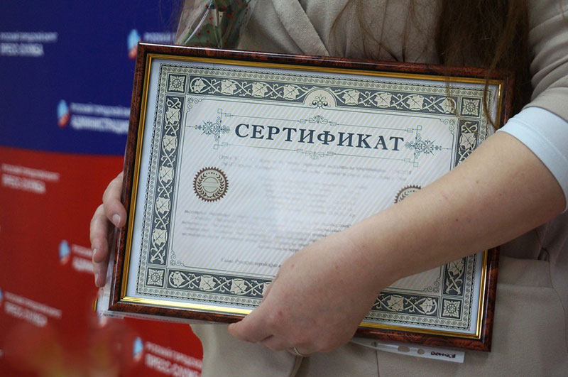
АДМИНИСТРАЦИЯ ПАРФИНСКОГО МУНИЦИПАЛЬНОГО РАЙОНА
Профориентационная работа с обучающимися
Проект «Моя будущая профессия» и профориентационный курс
«Школа-ВУЗ-Предприятие»
направлены на создание условий для профессионального самоопределения обучающихся через участие в мероприятиях, проводимых на базах профессиональных образовательных организации, предприятий, высших учебных заведений
Реализация учебных программ «Швея» и «Плотник»
Интенсив (Комитета образования, образовательных организаций, ООО «ПФК», СПбГЛТУ им.С.М.Кирова)
профориентационной направленности для старшеклассников района
Обучение по программе «Оператор электронно-вычислительных и вычислительных машин»
Вручение свидетельств
о профессии в СПК НовГУ
Notes:
М.б. тоже картинку

Slide 6








АДМИНИСТРАЦИЯ ПАРФИНСКОГО МУНИЦИПАЛЬНОГО РАЙОНА
Профориентационная работа с обучающимися
Развитие взаимодействия
с партнерами
Новгородский строительный
колледж
Старорусский агротехнический колледж
Старорусский политехнический
колледж
ООО «Северный лес»
Новгородский химико-индустриальный техникум
Notes:
М.б. тоже картинку

Slide 7
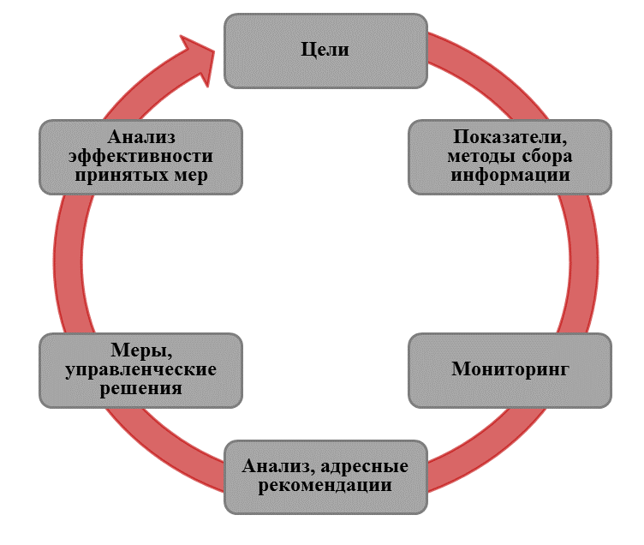
07
АДМИНИСТРАЦИЯ ПАРФИНСКОГО МУНИЦИПАЛЬНОГО РАЙОНА
Механизмы управления качеством. Управленческий цикл и его компоненты
«Механизмы управления качеством образовательных результатов»:
- «Система оценки качества подготовки обучающихся»;
- «Система работы со школами с низкими результатами обучения и/или школами, функционирующими в неблагоприятных социальных условиях»;
- «Система выявления, поддержки и развития способностей и талантов у детей и молодёжи»;
- «Система работы по самоопределению и профессиональной ориентации обучающихся».
«Механизмы управления качеством образовательной деятельности»:
- «Система объективности процедур оценки качества образования и олимпиад школьников»;
- «Система мониторинга эффективности руководителей всех образовательных организаций региона»;
- «Система мониторинга качества дополнительного профессионального образования педагогических работников»;
- «Система методической работы»;
- «Система организации воспитания и социализации обучающихся»

Slide 8
08
АДМИНИСТРАЦИЯ ПАРФИНСКОГО МУНИЦИПАЛЬНОГО РАЙОНА
Оценка механизмов управления

Slide 9
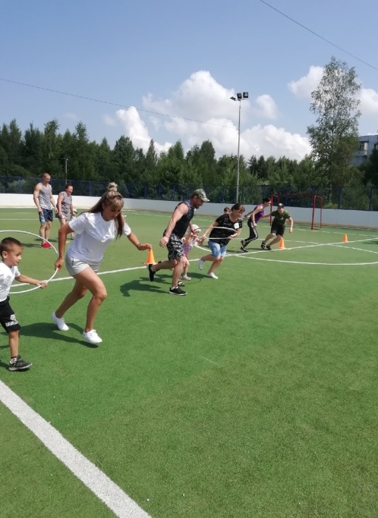
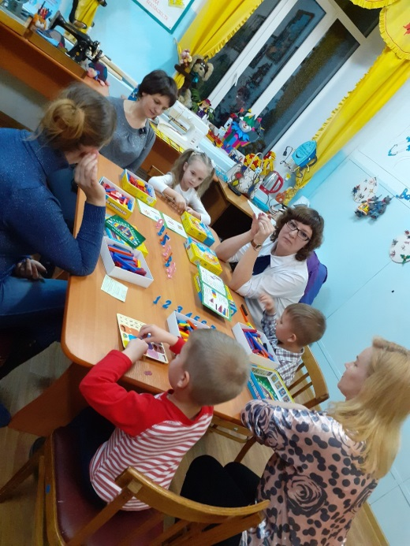
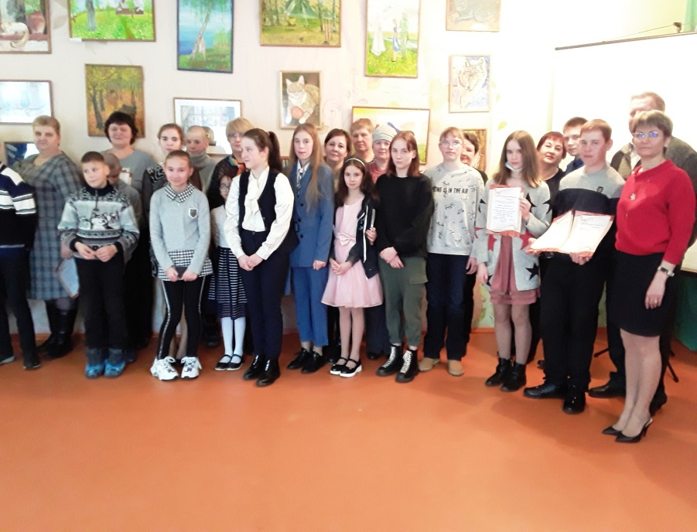
09
АДМИНИСТРАЦИЯ ПАРФИНСКОГО МУНИЦИПАЛЬНОГО РАЙОНА
Развитие социальных институтов воспитания
Укрепление института семьи
Спортивные «веселые старты» с семьями
Мастер-классы для родителей
Праздник для приемных семей
«Добрый дом- приемная семья»
Notes:
М.б. тоже картинку

Slide 10
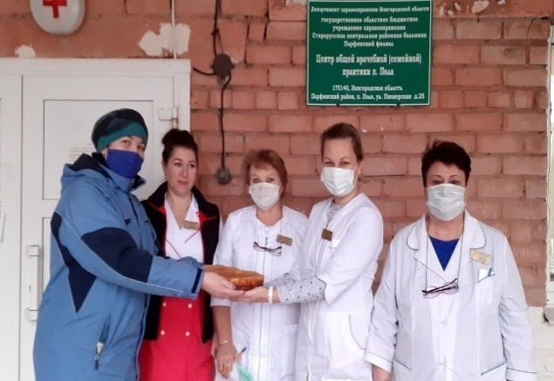
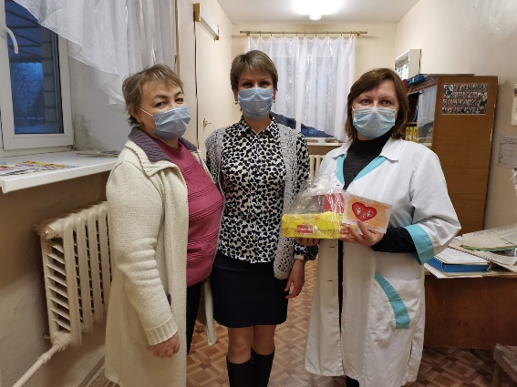
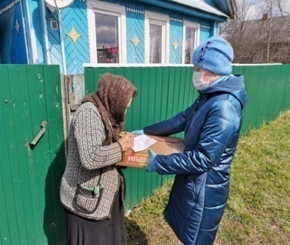
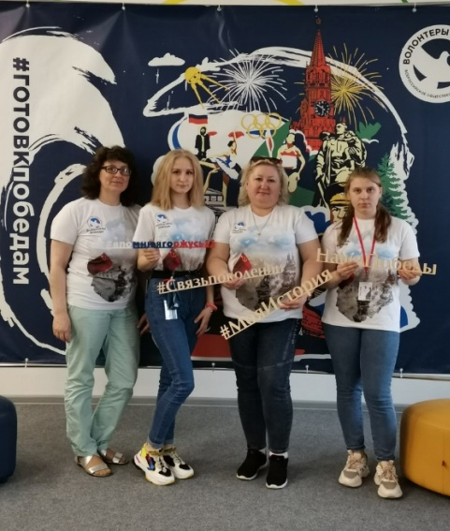

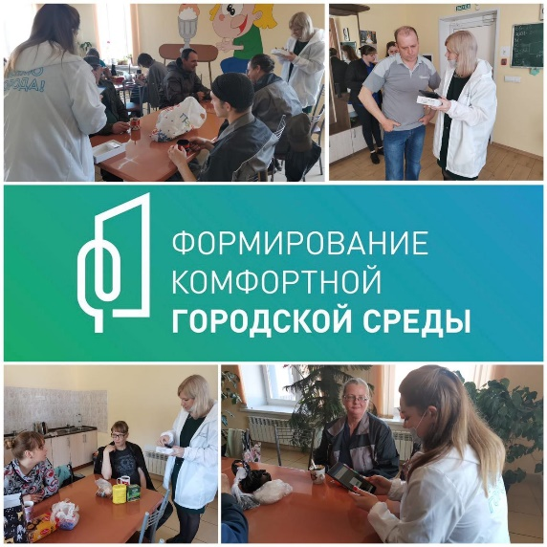
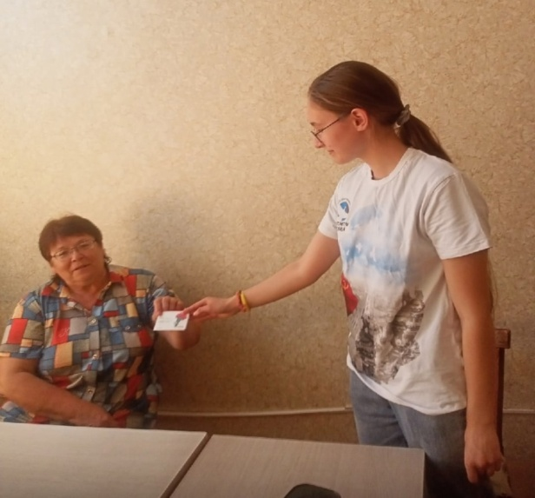
10
АДМИНИСТРАЦИЯ ПАРФИНСКОГО МУНИЦИПАЛЬНОГО РАЙОНА
Добровольческое движение
Акция «Пусть праздник будет добрым»
Акция взаимопомощи «Мы вместе»
Волонтеры победы
Всероссийская акция «Красная гвоздика»

Slide 11
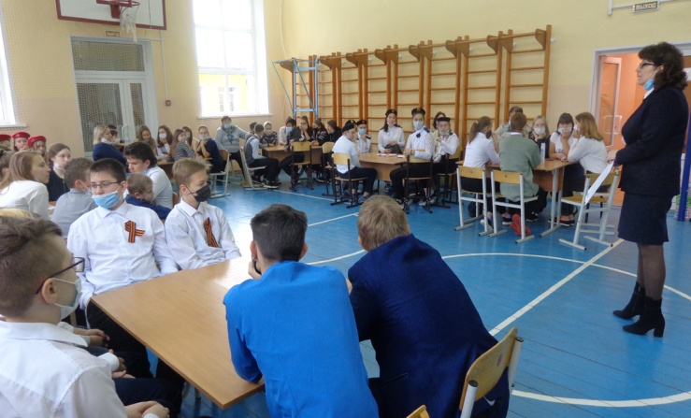
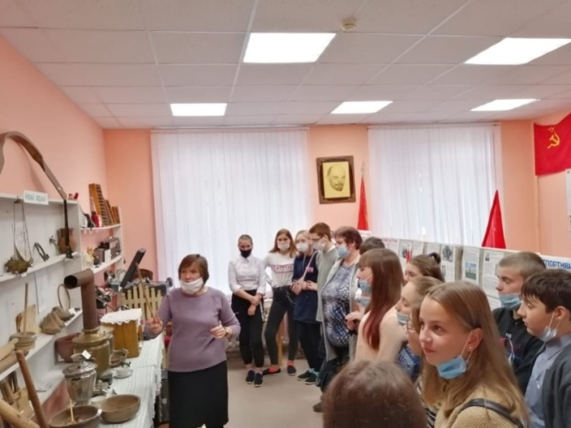
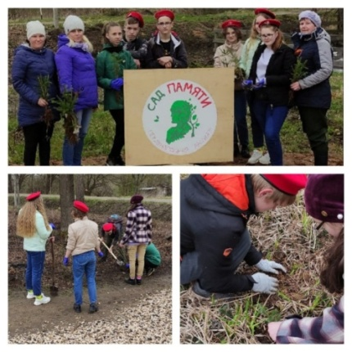
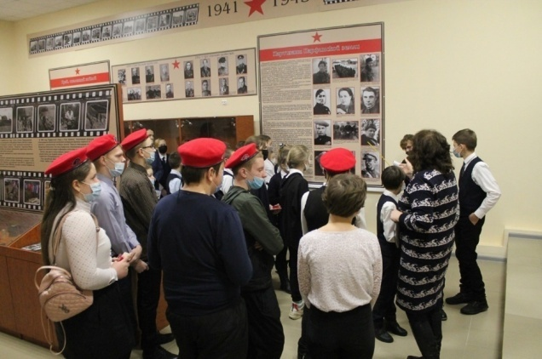
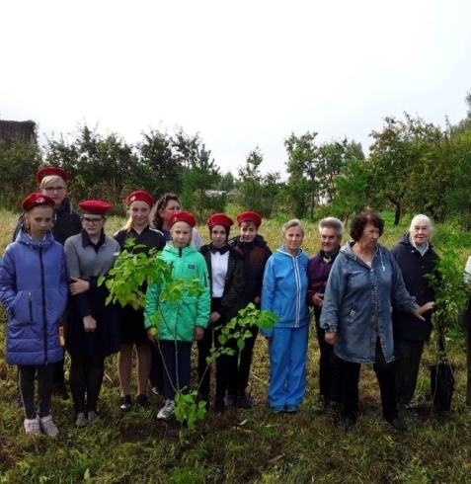
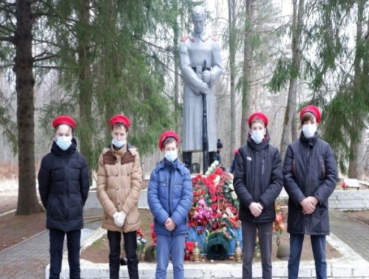
АДМИНИСТРАЦИЯ ПАРФИНСКОГО МУНИЦИПАЛЬНОГО РАЙОНА
Патриотическое воспитание
Патриотический проект
«Дорогами военной истории»
Международная акция «Сад памяти»
Юнармейцы
МАОУСШ п.Парфино и
МАОУОШ д.Федорково
Notes:
М.б. тоже картинку

Slide 12
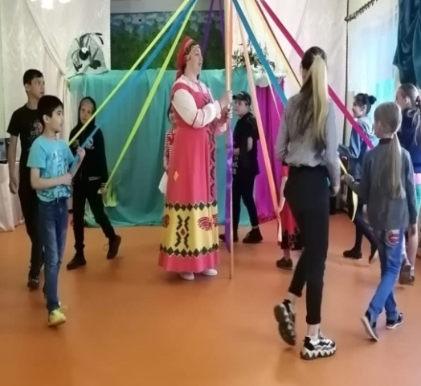
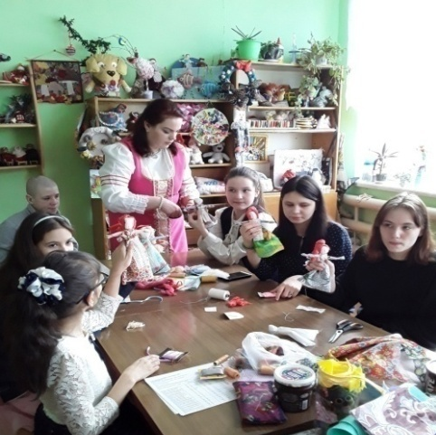
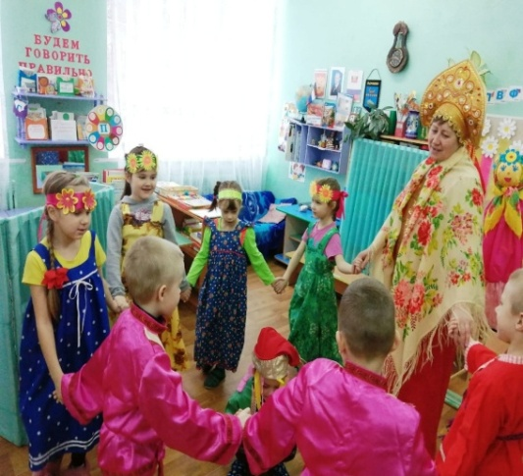
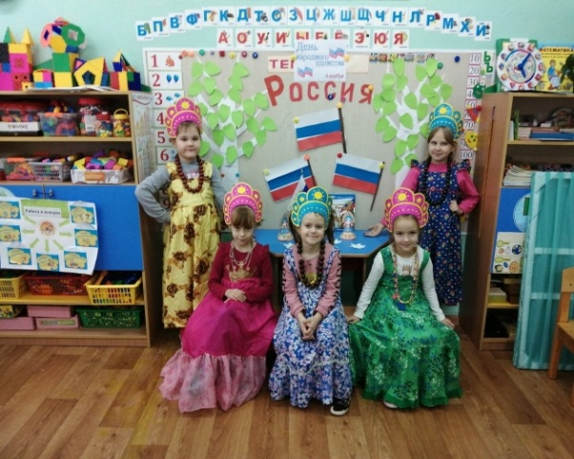
АДМИНИСТРАЦИЯ ПАРФИНСКОГО МУНИЦИПАЛЬНОГО РАЙОНА
Приобщение к культурному наследию
Проект «Культура школьникам»
Мастер-классы в Полавском Доме ремесел и фольклора
Мероприятия по приобщению дошкольников к культурному наследию
С 1 сентября 2021 года стартует программа «Пушкинская карта». Программа позволит подросткам и молодым людям в возрасте 14–22 лет приобретать билеты в театры, музеи, галереи, филармонии за государственный счёт.
Notes:
М.б. тоже картинку

Slide 13
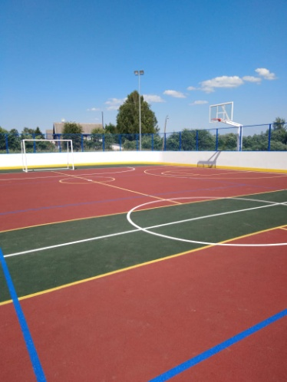
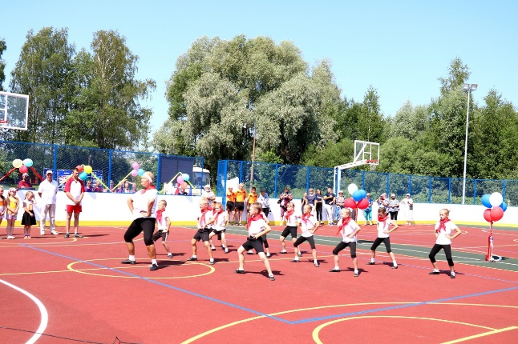

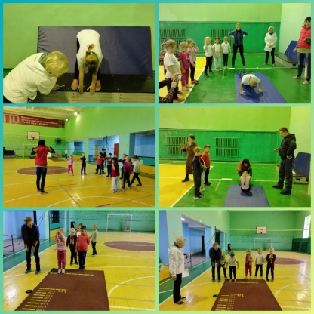
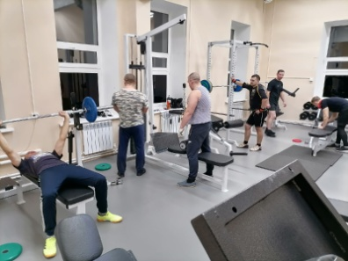
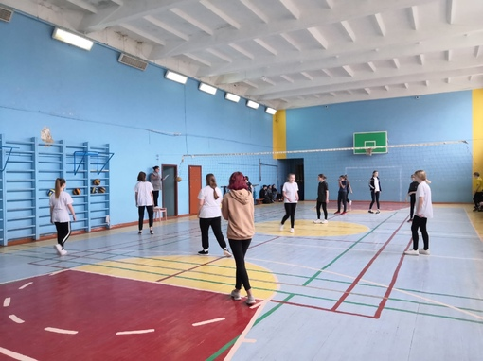
13
АДМИНИСТРАЦИЯ ПАРФИНСКОГО МУНИЦИПАЛЬНОГО РАЙОНА
Развитие физической культуры и спорта
Доля систематически занимающихся физической культурой и спортом
Универсальная спортивная площадка д. Сергеево
Сдача норм ФСК ГТО
Занятия в Центре здоровья
«Атлет»
Спортивный клуб

Slide 14

14
АДМИНИСТРАЦИЯ ПАРФИНСКОГО МУНИЦИПАЛЬНОГО РАЙОНА
Классное руководство
«Воспитывать … самая трудная вещь. Думаешь: ну, все теперь кончилось! Не тут-то было: все только начинается!»
М.Ю. Лермонтов

Slide 15
15
АДМИНИСТРАЦИЯ ПАРФИНСКОГО МУНИЦИПАЛЬНОГО РАЙОНА
Спасибо за внимание!

